Slide 1
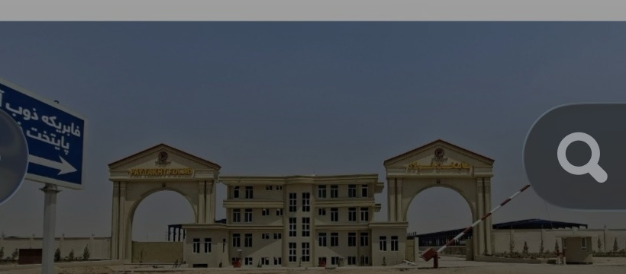

بسم الله الرحمن الرحیم
مجتمع پایتخت فولاد
PAYTAKHT STEEL COMPLEX
فابریکه ذوب آهن و تولید محصولات فولادی
سمنگان ، افغانستان
معرفی، ظرفیت تولید، اهداف توسعه و برنامه‌های رشد
افتخار فولاد افغانستان
۱۴۰۵

Slide 2
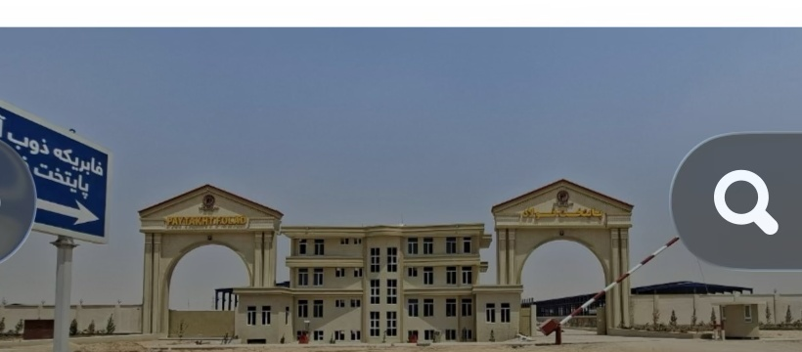
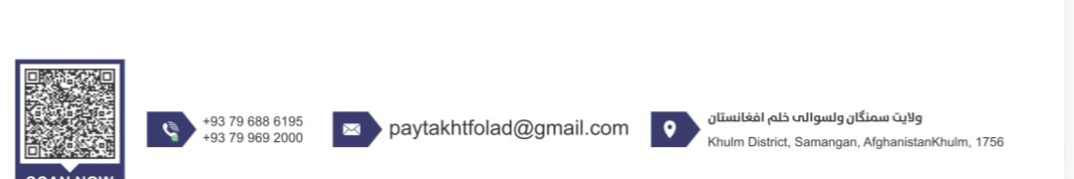
معرفی مجتمع پایتخت فولاد
یکی از بزرگترین فابریکه‌های افغانستان در صنعت ذوب آهن‌آلات
• تأسیس در سال ۱۴۰۳ با هدف رشد اقتصادی و خودکفایی کشور
• کاهش واردات سیخ گول و سایر آهن‌آلات
• ایجاد فرصت‌های شغلی و توسعه صنعت فولاد
• توسعه صادرات محصولات فولادی و کسب نتایج مطلوب تجارتی
مساحت پروژه
اشتغال مستقیم
اشتغال غیرمستقیم
حدود ۱٬۱۰۰٬۰۰۰ متر مربع
ولایت سمنکان ولسوالی خلم
حداقل ۵٬۰۰۰ نفر
در فابریکه
تا حدود ۱۰ برابر
اشتغال مستقیم
این مجموعه با تکیه بر بیش از یک دهه تجربه گروه مدیریتی در بازار آهن‌آلات افغانستان، به‌عنوان یک صنعت تولیدی مهم، فرصت‌های شغلی قابل‌توجهی ایجاد کرده است.
Paytakht Steel Complex
02

Slide 3
خلاصه اجرایی
ظرفیت تولید، سرمایه‌گذاری و مسیر توسعه
ظرفیت تولید فعلی
سرمایه‌گذاری
محور توسعه
۱۵۰ تن در ساعت
سیخ گول
بیش از ۵۰ میلیارد افغانی
در پروژه
افزایش ظرفیت
و تنوع محصولات
اقدامات و چشم‌انداز
جایگاه صنعتی
• افزایش ظرفیت تولید متناسب با رشد بازار داخلی و چشم‌انداز صادرات
• تنوع‌بخشی به محصولات فولادی برای پاسخ‌گویی به نیاز بازار
• ایجاد هنگر تخصصی و توسعه زیرساخت‌های تولید
• تقویت خودکفایی افغانستان در صنعت فولاد
• کاهش هزینه‌های گمرکی و توسعه زیرساخت‌های صادراتی با حمایت‌های لازم
فابریکه پایتخت فولاد با ظرفیت ۱۵۰ تن در ساعت، یکی از مراکز مهم صنعتی افغانستان است و با اجرای فازهای توسعه، نقش آن در خودکفایی فولاد و توسعه بازار داخلی افزایش خواهد یافت.
Paytakht Steel Complex
03

Slide 4
اهداف کلیدی
تمرکز بر کیفیت، بازار، اشتغال و توسعه پایدار
بازار و کیفیت
اشتغال و توسعه
• تأمین نیاز مشتریان با ارائه باکیفیت‌ترین مقاطع آهن‌آلات ساختمانی
• تولید محصولات با بالاترین استانداردهای کیفیت
• کاهش میزان واردات محصولات مشابه
• عرضه محصولات در بازارهای داخلی ۳۴ ولایت
• صادرات محصولات به کشورهای همسایه
• ایجاد فضای کاری امن با استانداردهای اخلاقی و حرفه‌ای
• آموزش دائمی کارمندان برای ارتقای سطح فنی تولیدات
• کاهش آلودگی محیط‌زیستی
• ایجاد اشتغال برای بیش از۳۰۰۰ نفر در سه سال آینده
• آموزش نیروهای فنی در صنعت ذوب آهن
برنامه تولید: آهن زاویهدار، تیرآهن، خطوط راه‌آهن و پایه‌های انتقال برق ولتاژ بلند در سال‌های آینده.
Paytakht Steel Complex
04

Slide 5
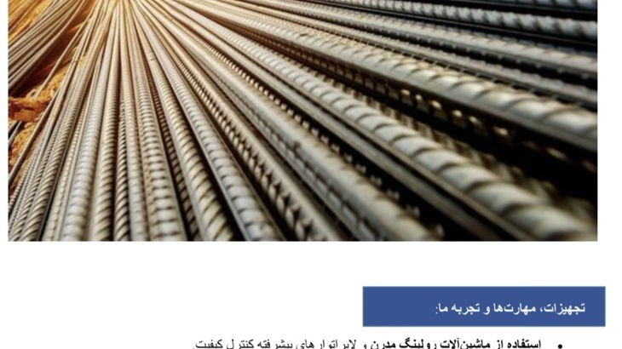
توسعه فاز اول و ارزش‌های سازمانی
حرکت از ظرفیت فعلی به یک مجموعه فولادی متنوع‌تر
توسعه فاز اول
ارزش‌های ما
• سرمایه‌گذاری ۵۰ میلیون دالر برای توسعه فاز اول
• ایجاد هنگر تخصصی در بخش‌های مختلف تولید
• توسعه زیرساخت‌ها برای افزایش ظرفیت و تنوع محصولات
• حرکت به سمت استانداردهای بین‌المللی
• صداقت و شفافیت
• قانون‌مداری و رعایت ارزش‌های سازمانی
• مشتری‌مداری و خوش‌قولی
• تحویل سریع سفارشات و پاسخ‌گویی
• استفاده از مواد بازیافتی
• توجه به ایمنی و محیط ‌زیست
• نوآوری و رشد مستمر
هدف نهایی: تبدیل فابریکه به یک کمپلکس تولیدی با انواع محصولات فولادی.
Paytakht Steel Complex
05

Slide 6
تجهیزات، مهارت‌ها و تجربه
توانمندی‌های فنی و عملیاتی مجموعه
• استفاده از ماشین‌آلات رولینگ مدرن و لابراتوارهای پیشرفته کنترل کیفیت
• تولید بیلت با تکنولوژی CCM برای دقت و کیفیت بالاتر
• بهره‌گیری از نیروی متخصص و کادر مدیریتی مجرب
• رعایت استانداردهای ISO در تولید و مدیریت کیفیت
• ارائه امکانات مناسب برای کارکنان شامل حقوق منصفانه، حمل‌ونقل، خدمات صحی و اینترنت
کنترل کیفیت
تکنولوژی
سرمایه انسانی
لابراتوار و استانداردهای تولید
CCM و رولینگ مدرن
تخصص + مدیریت مجرب
Paytakht Steel Complex
06

Slide 7
روش‌های فروش و بازاریابی
ترکیب حضور مستقیم، دیجیتال و ارتباط با مشتری
حضور مستقیم
بازاریابی
قیمت و خدمات
وب‌سایت شرکت
تبلیغات در رسانه‌ها
برپایی نمایشگاه‌ها
ارتباط مستقیم با مشتریان
برندینگ و معرفی محصولات
ارائه اطلاعات فنی
تمرکز بر کیفیت و اعتماد
گسترش شبکه فروش
ارائه قیمت‌های رقابتی
تحویل سریع سفارشات
پاسخ‌گویی به نیاز بازار
تقویت وفاداری مشتری
مسیر ارتباط با مشتری
۱
۲
۳
۴
۵
معرفی محصول
استعلام و مشاوره
ثبت سفارش
تولید و کنترل کیفیت
تحویل سریع
Paytakht Steel Complex
07

Slide 8
اهداف و پلان‌های رشد و توسعه
اولویت‌های عملیاتی برای افزایش ظرفیت و تنوع تولید
اهداف رشد
تیم‌های مورد نیاز برای توسعه
• افتتاح فاز اول با ظرفیت تولید ۱۵۰ تن در ساعت سیخ گول
• کاهش وابستگی به واردات
• توسعه فعالیت‌ها در بخش استخراج معادن آهن
• گسترش دامنه تولید به محصولات جدید
• رقابت سالم با محصولات خارجی
• افزایش حضور در بازارهای داخلی و صادراتی
• تیم‌های تخصصی ذوب آهن، تولید بیلت و تولید سیخ گول
• کنترل کیفیت، تعمیر و نگهداری، ایمنی و خدمات
• تیم‌های پشتیبانی شامل مالی، اداری، فروش و بازاریابی
• توسعه زیرساخت‌های حمل‌ونقل و انرژی
• برنامه‌ریزی برای تولید آهن زاویهدار، تیرآهن، خطوط راه‌آهن و پایه‌های انتقال برق
چشم‌انداز: تبدیل پایتخت فولاد به یک مجموعه فولادی متنوع و رقابتی در افغانستان و منطقه.
Paytakht Steel Complex
08

Slide 9
اسناد و مدارک قانونی
بخش پایانی ارائه
مجوزها و ثبت‌ها
استانداردها و کیفیت
قراردادها و پروژه
اسناد ثبتی و مجوزهای مرتبط با فعالیت صنعتی و تولید فولاد
مدارک و مستندات استانداردهای تولید، کنترل کیفیت و ایمنی
اسناد مرتبط با سرمایه‌گذاری، توسعه فازها و همکاری‌های تجاری
پایتخت فولاد؛ گامی برای خودکفایی، اشتغال و توسعه صنعت فولاد افغانستان
Paytakht Steel Complex | Samangan , Afghanistan
Paytakht Steel Complex
09

Slide 10
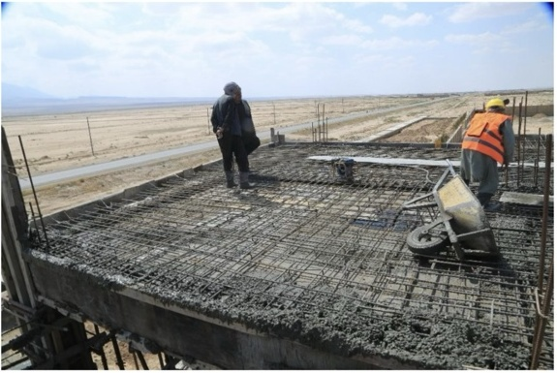
فابریکه ذوب آهن پایتخت فولاد
پلان توسعه، تحقیق و توسعه (R&D)
رشد اقتصادی، اشتغال ‌زایی و توسعه پایدار در افغانستان
پایتخت فولاد | برنامه توسعه و تحقیق و توسعه 1

Slide 11
چشم‌انداز و هدف کلان
محورهای توسعه
هدف اصلی
افزایش ظرفیت تولید، ایجاد فرصت‌های شغلی، بهبود کیفیت محصولات، کاهش هزینه‌ها و فراهم‌ سازی زمینه ورود به بازارهای بین‌المللی.
تبدیل فابریکه به یکی از مراکز مهم تولید فولاد و یک زون صنعتی اثرگذار در کشور، با تمرکز بر کیفیت، بهره‌ وری و توسعه پایدار.
مسیر آینده
نقش R&D
تمرکز بر فناوری‌های نوین، همکاری با دانشگاه‌ها و متخصصان، جذب سرمایه‌گذاری و حرکت به سمت فناوری‌های سبز و پایدار.
ایجاد موتور نوآوری برای بهینه ‌سازی فرآیندها، کاهش مصرف انرژی، ارتقای کیفیت و توسعه محصولات فولادی با ارزش افزوده بالاتر.
پایتخت فولاد | برنامه توسعه و تحقیق و توسعه 2

Slide 12
تیم‌های مورد نیاز برای توسعه
• تیم‌های تخصصی ذوب آهن، تولید بیلت، تولید سیخ گول، کنترل کیفیت، تعمیر و نگهداری، امنیت و خدمات.
• تیم‌های پشتیبانی شامل مالی، اداری، فروش و بازاریابی.
نتیجه مورد انتظار
تشکیل ساختار منسجم منابع انسانی که تولید، کیفیت، نگهداری، فروش و پشتیبانی را در یک زنجیره عملیاتی واحد هماهنگ کند.
پایتخت فولاد | برنامه توسعه و تحقیق و توسعه 3

Slide 13
درخواست‌های فابریکه از دولت
• حمایت از صنعت فولاد به‌عنوان یکی از ارکان اقتصاد ملی.
• تسهیل دسترسی به منابع اولیه داخلی.
• کاهش هزینه‌های گمرکی برای مواد اولیه.
• ایجاد زیرساخت‌های لازم برای صادرات.
• حمایت از بخش تحقیق و توسعه (R&D) برای پیشبرد برنامه توسعه فابریکه.
اثر این حمایت‌ها
کاهش هزینه، افزایش رقابت ‌پذیری و تسریع توسعه صنعت فولاد.
پایتخت فولاد | برنامه توسعه و تحقیق و توسعه 4

Slide 14
برنامه تحقیق و توسعه (R&D)
• بهینه‌سازی فرآیندهای تولید: کاهش مصرف انرژی و افزایش بهره‌وری در ذوب و ریخته‌گری.
• تحقیق روی آلیاژهای جدید: تولید فولادهای مقاوم‌تر با خواص مکانیکی بهینه برای صنایع مختلف.
• کاهش هزینه‌های تولید: استفاده از فناوری‌های نوین برای افزایش کارایی.
• به‌کارگیری روش‌های پایدار: توسعه فناوری‌های دوستدار محیط‌زیست و کاهش آلاینده‌های صنعتی.
• افزایش ارزش افزوده محصولات: توسعه فولادهای خاص برای کاربردهای پیشرفته مانند خودروسازی، صنایع هوایی و ساختمان‌سازی.
پایتخت فولاد | برنامه توسعه و تحقیق و توسعه 5

Slide 15
اقدامات اجرایی برای R&D
حمایت مالی
سرمایه‌گذاری
دریافت کمک‌های مالی و تسهیلات دولتی برای پروژه‌های نوآورانه.
تخصیص درصدی از درآمد سالانه برای R&D و جذب سرمایه‌گذاری از طریق همکاری‌های استراتژیک.
پروژه‌های مشترک
دانش و نیروی متخصص
اجرای پروژه‌های تحقیقاتی با مشارکت دانشجویان و استادان دانشگاهی.
ایجاد آزمایشگاه‌های تحقیقاتی مشترک با دانشگاه‌های داخلی و بین‌المللی؛ استخدام متخصصان و محققان متالورژی و مهندسی مواد.
بهره‌وری
بازیافت و فناوری سبز
کاهش هزینه‌های مواد اولیه و افزایش بهره‌وری از طریق بازیافت و نوآوری.
کاهش ضایعات فلزی، کاهش آلاینده‌های صنعتی و استفاده از انرژی‌های تجدیدپذیر.
پایتخت فولاد | برنامه توسعه و تحقیق و توسعه 6

Slide 16
نتیجه‌گیری
• فابریکه ذوب آهن پایتخت فولاد با هدف رشد اقتصادی، اشتغال‌ زایی و توسعه پایدار در افغانستان تأسیس شده و در مسیر تبدیل‌شدن به یک زون صنعتی مهم کشور قرار دارد.
• بخش تحقیق و توسعه «پایتخت فولاد» به‌عنوان موتور محرک نوآوری و پیشرفت، نقش کلیدی در افزایش بهره‌وری، کاهش هزینه‌ها، ارتقای کیفیت و رشد پایدار شرکت خواهد داشت.
• سرمایه‌گذاری در R&D ضمن بهبود کیفیت محصولات، امکان ورود به بازارهای بین‌المللی را فراهم می‌کند.
• با تمرکز بر تحقیق و توسعه، «پایتخت فولاد» می‌تواند به یکی از پیشروان صنعت فولاد در منطقه تبدیل شود.
پیام کلیدی
نوآوری + کیفیت + بهره ‌وری + فناوری سبز = رقابت ‌پذیری پایدار
پایتخت فولاد | برنامه توسعه و تحقیق و توسعه 7

Slide 17
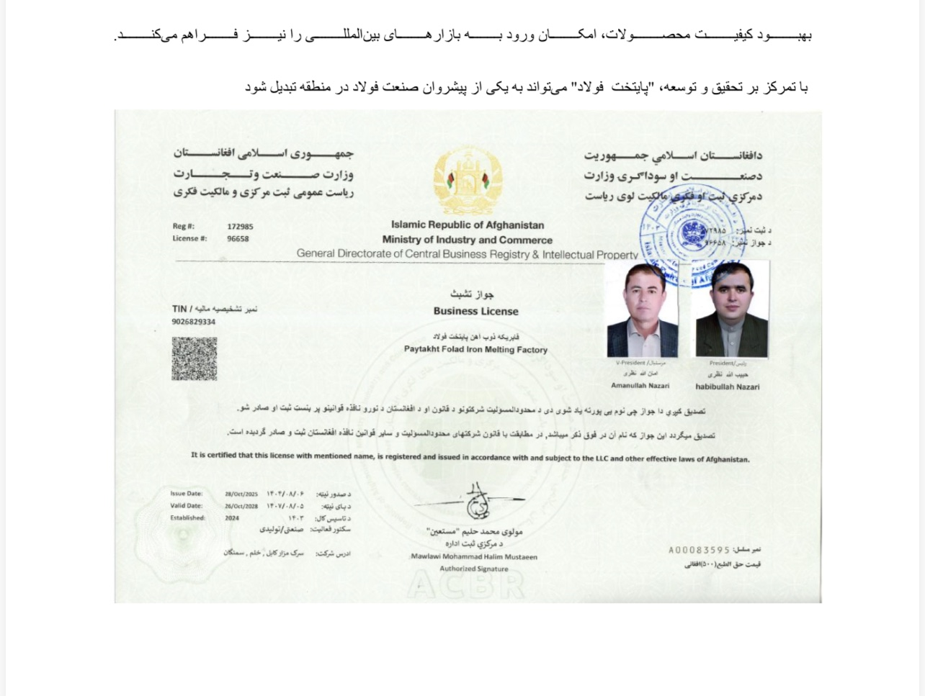
جواز تشبث / Business License
پایتخت فولاد | برنامه توسعه و تحقیق و توسعه 8

